Slide 1

A Machine Learning Model for Grain Boundary Properties Prediction Based on Kernel Density Estimation
基于核密度近似方法的晶界性质机器学习预测模型
Jincheng Zhang¹, Zhihang Qian¹, Shuyang Gu¹, Yongjoong Shin¹
1. School of Materials Science and Engineering, Tsinghua University
2020.02.28
Email：jincheng18@mails.tsinghua.edu.cn

Slide 2
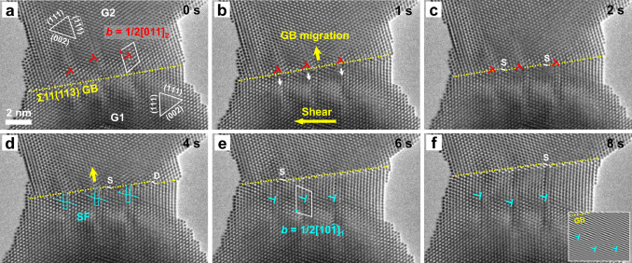
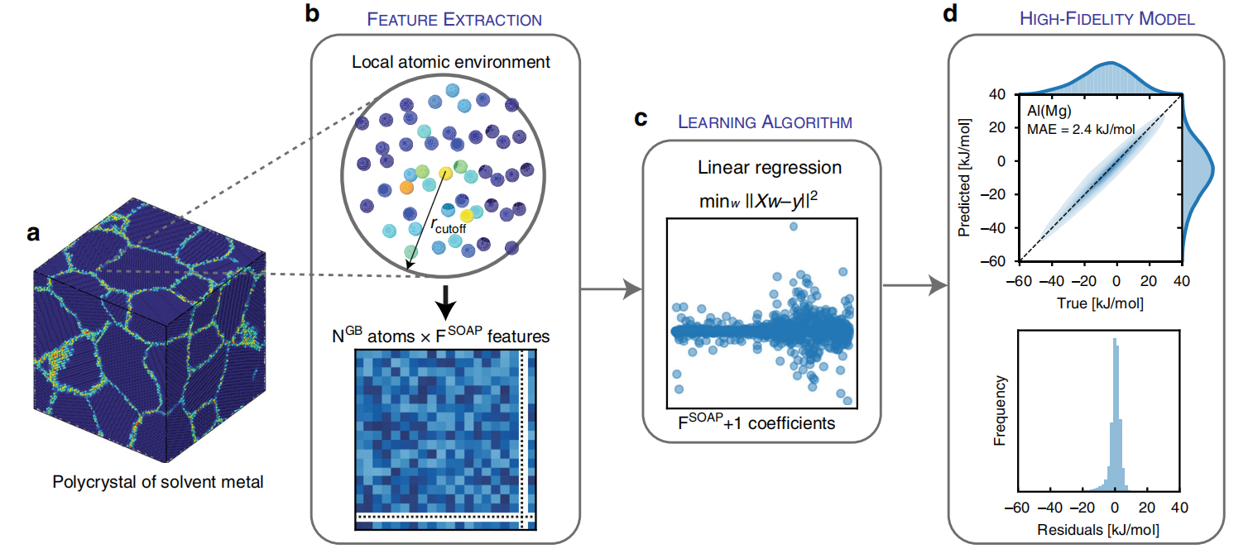
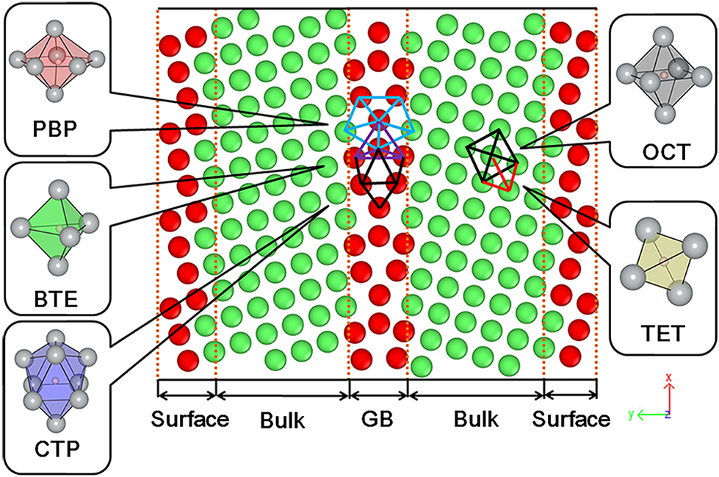
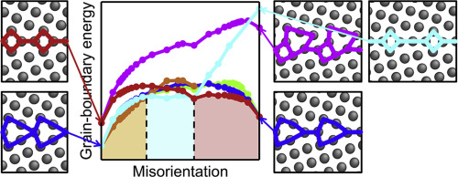
1.1 Background —— Grain Boundary
晶界（GB）作为材料中广泛存在的重要缺陷，它的结构和行为很大程度上决定了多晶材料的物理、化学和力学性能。一个多世纪以来，晶界结构和行为的研究一直是材料科学的一个研究焦点。
Xiao Zhou et al., Physical Review Letters, Volume 116, Issue 7, 2017
Malik Wagih et al., Nature Communication, Volume 11, Issue 1, 2020
Notes:
晶界作为材料中广泛存在的重要缺陷，它很大程度上决定了多晶材料的性能。一个多世纪以来，晶界结构和行为的研究一直是材料科学的一个研究焦点。
而本研究尝试对材料中的晶界 构建一种便于量化的分析框架，并利用机器学习的手段就晶界研究中的一些重要问题展开具体的研究。

Slide 3
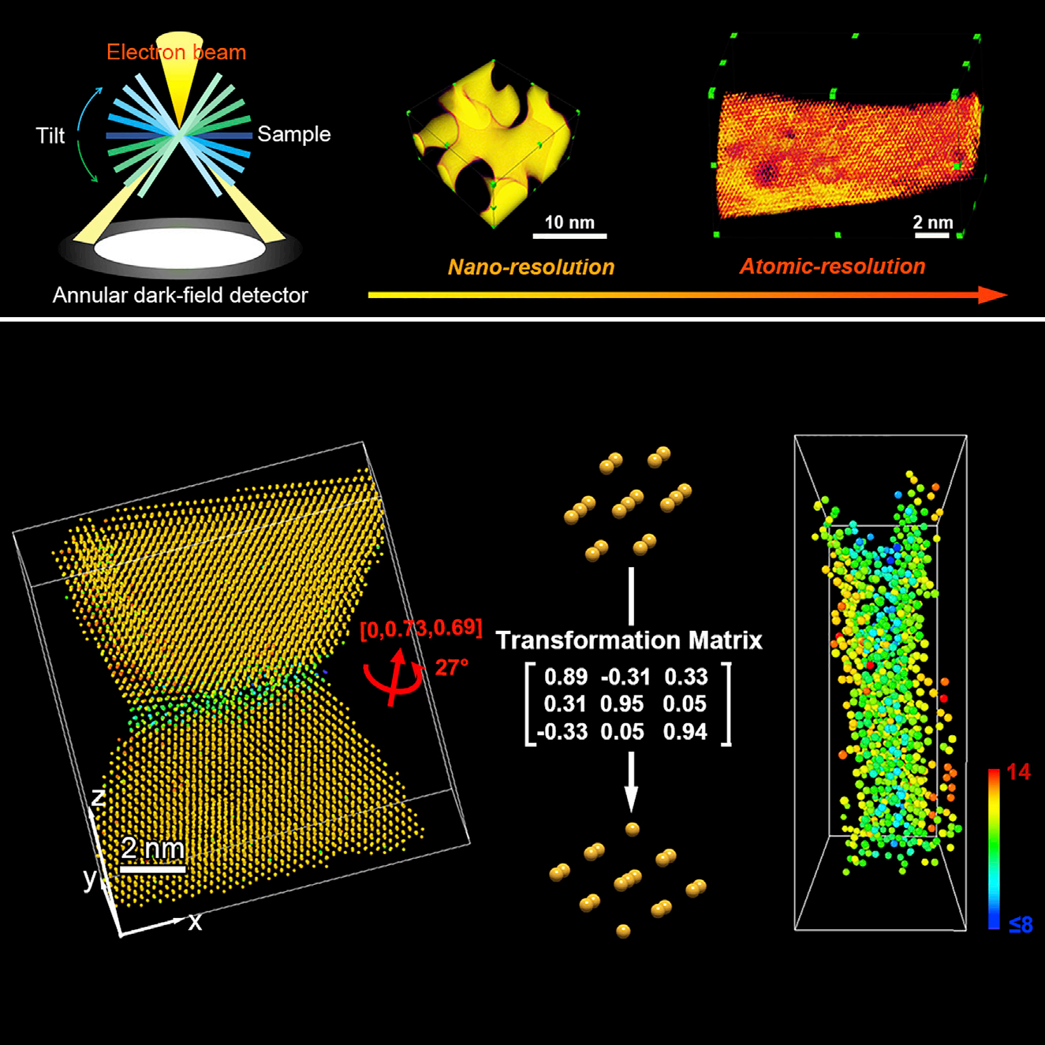
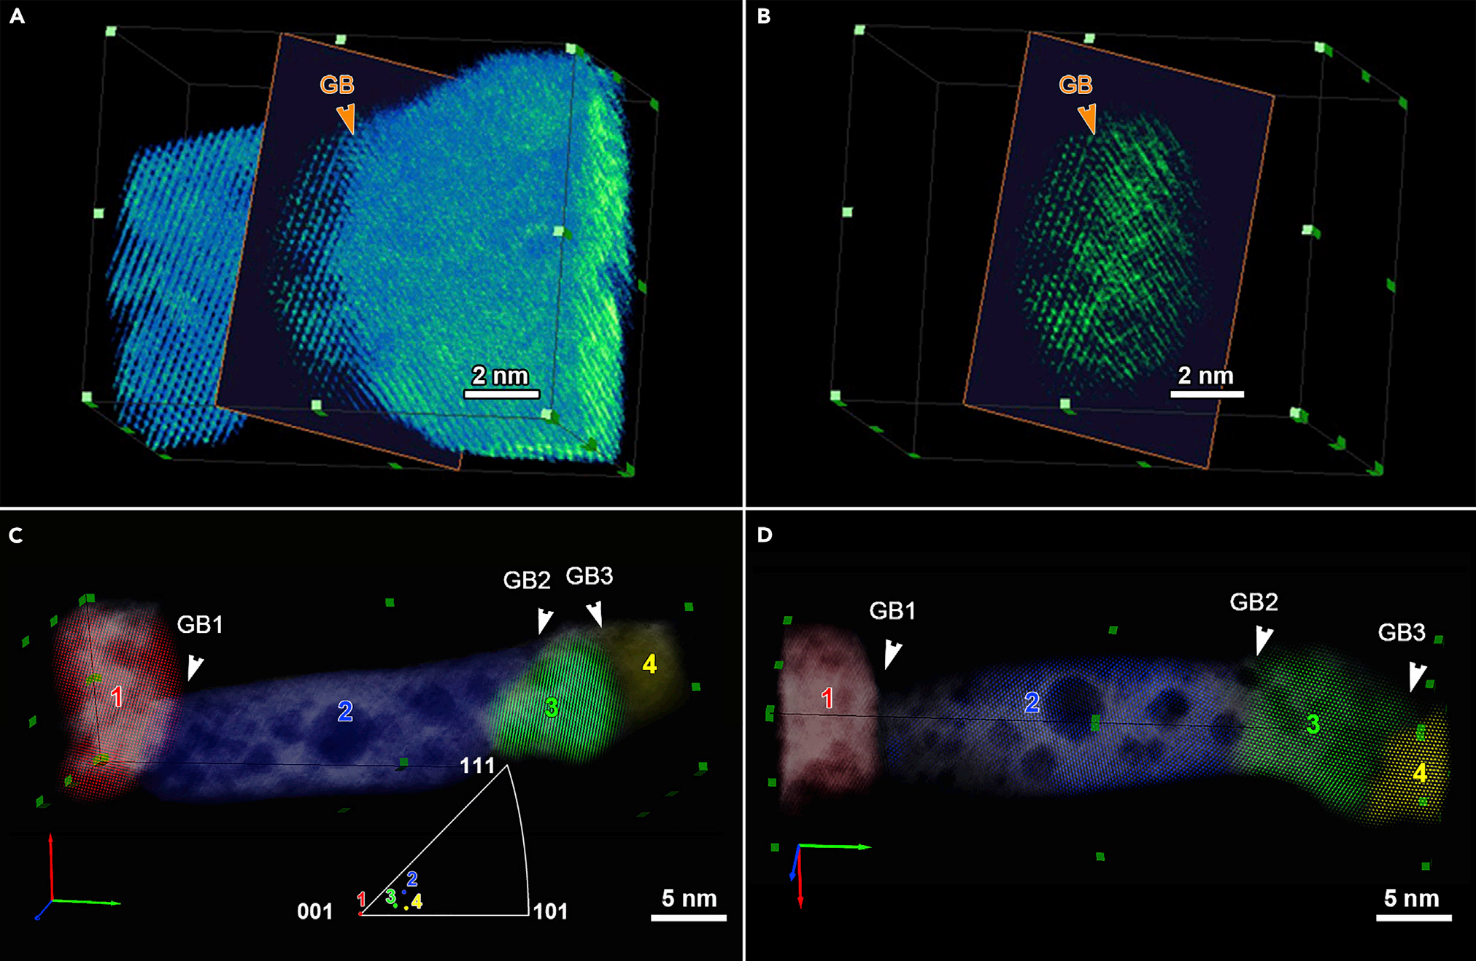
1.2 Background —— Recent Progress in Experiment
传统的透射电子显微技术（TEM）已经将材料研究推进到亚埃尺度。而日前发展出的电子层析三维重构技术（Electron Tomography）可以通过三维成像直接从纳米，甚至原子尺度解析材料的三维结构。为晶界结构的精确分析奠定了基础。
Chunyang Wang et al., Matter, Volume 3, Issue 6, 2020
Notes:
另一方面，近年来，发展出的电子层析三维重构技术（Electron Tomography）可以通过三维成像直接从纳米，甚至原子尺度解析材料的三维结构。
这为晶界结构的定量精确分析奠定了基础。
图1. NPG (Nanoporous gold) 样品三维电子亚埃尺度断层扫描
（A） 电子断层摄影实验示意图。
（B） NPG样品三维微结构和原子结构的纳米级和原子级电子断层扫描。
（C） 基于电子断层扫描结果的GB参数三维晶体学分析。旋转轴和角度用红色箭头和角度值表示。选择并放大GB区域，如右面板所示。原子的颜色是由它们的配位数（CNs）决定的。
图2. 多晶体三维原子尺度取向分析
（A） 含GB的双晶样品的三维原子重建。
（B） （A）中GB的横截面。
（C和D）多晶NPG韧带的三维重建。（C）中的插图显示了它们的方位关系。
EBSO: electron back scatter diffraction

Slide 4
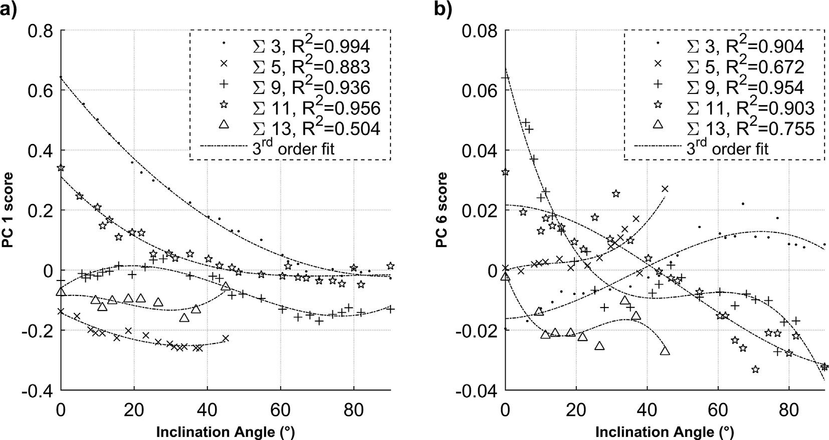
2.1 Motivation —— PSP Models
PSP 模型（Process-Structure-Property），一方面可由材料的微观结构的描述子预测材料性质，另一方面可由所需的结构或性质反推需要的工艺参数（对晶界而言指它的倾角θ和重位点阵Σ等）
诸原子坐标
MD 模拟空间大小
H 偏聚能
晶界倾角 θ
重位点阵
参数 Σ
晶界的工艺性质
PCF 计算
结构-性质模型
分子动力学模拟
晶界的结构描述子
对每个 Σ重复操作
多元回归分析
应用 KDE
晶界区域识别
对称因子计算
主成分分析
工艺-结构模型
Fig.2.1 本研究所采用的工作流，用于从晶界分子动力学模拟产生的数据中建立 PSP 关系模型
Fig.2.2 晶界工艺-结构关系（非宏观上的“工艺”）的多元回归分析
Notes:
实验上已经有了 结构测定的精确手段，我们便自然地想要从 理论上 构想出一种 能从材料的微观结构出发，预测其性质的方法
也就是所谓的 PSP 模型。如下图所示，它一方面可由材料的微观结构预测材料性质，另一方面可由所需的结构或性质出发，反推制造它所需要的工艺参数（对晶界而言指它的倾角 θ 和重位点阵 Σ 等）
本研究所采用的研究手段如下所示，对模拟空间中的原子信息采用 KDE核密度近似 后，借助于分子研究中常用的 对相关函数 PCF，可构建出晶界处微观结构的描述子，结合分子动力学计算得到的 H 偏聚能 作为机器学习模型的输入，构建出 结构-性质 模型部分；再利用多元回归分析构建 工艺-结构 部分

Slide 5
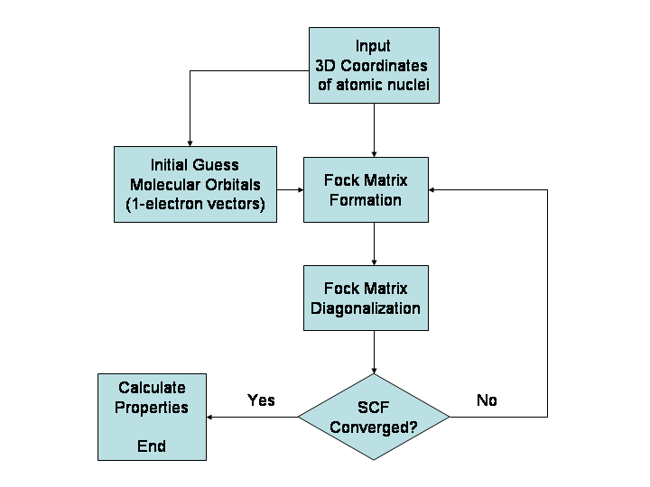
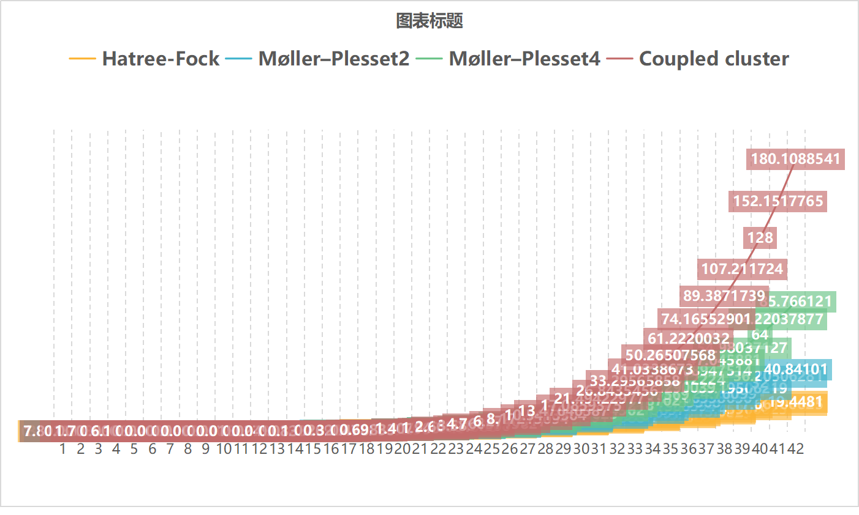
2.2 Motivation —— High Cost of DFT
目前，几乎所有第一性原理的计算基于 Hatree-Fock 方法或者基于算法源于 H-F 法，H-F 法的计算流程如图。理论上基于 Hatree-Fock 方法的模型的基底数为 N 时，所需要的计算时间为 N⁴，即基底数变为原来的 2 倍时，所需要的时间为原来的 16 倍。
目前通过计算方法的改善，在计算过程中会有效排除接近于 0 的积分项，于是计算时间与接近于 N³。但更为精确的方法会需要更长的计算时间，比如 Møller–Plesset perturbation theory，MP2 所需要时间为 N⁵ ，MP4 为 N⁶ ，若是 Coupled cluster 方法 (CC法) 则会需要 N⁷ 的时间。
Notes:
而开展此研究的另一动机来源于 DFT 计算的复杂性
理论上基于 Hatree-Fock 方法的 DFT 算法复杂度 与 N 的四次方正相关，。
而如果直接由结构来预测材料中晶界的性质，能避免复杂的第一性原理（或者说密度泛函DFT）计算，能大量节省开发新材料的成本

Slide 6
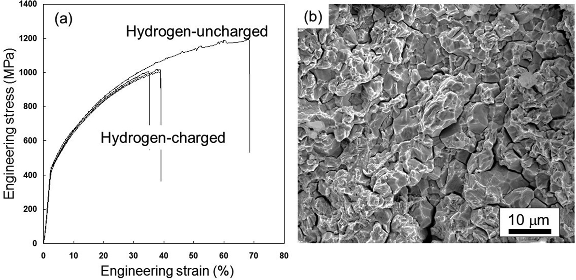
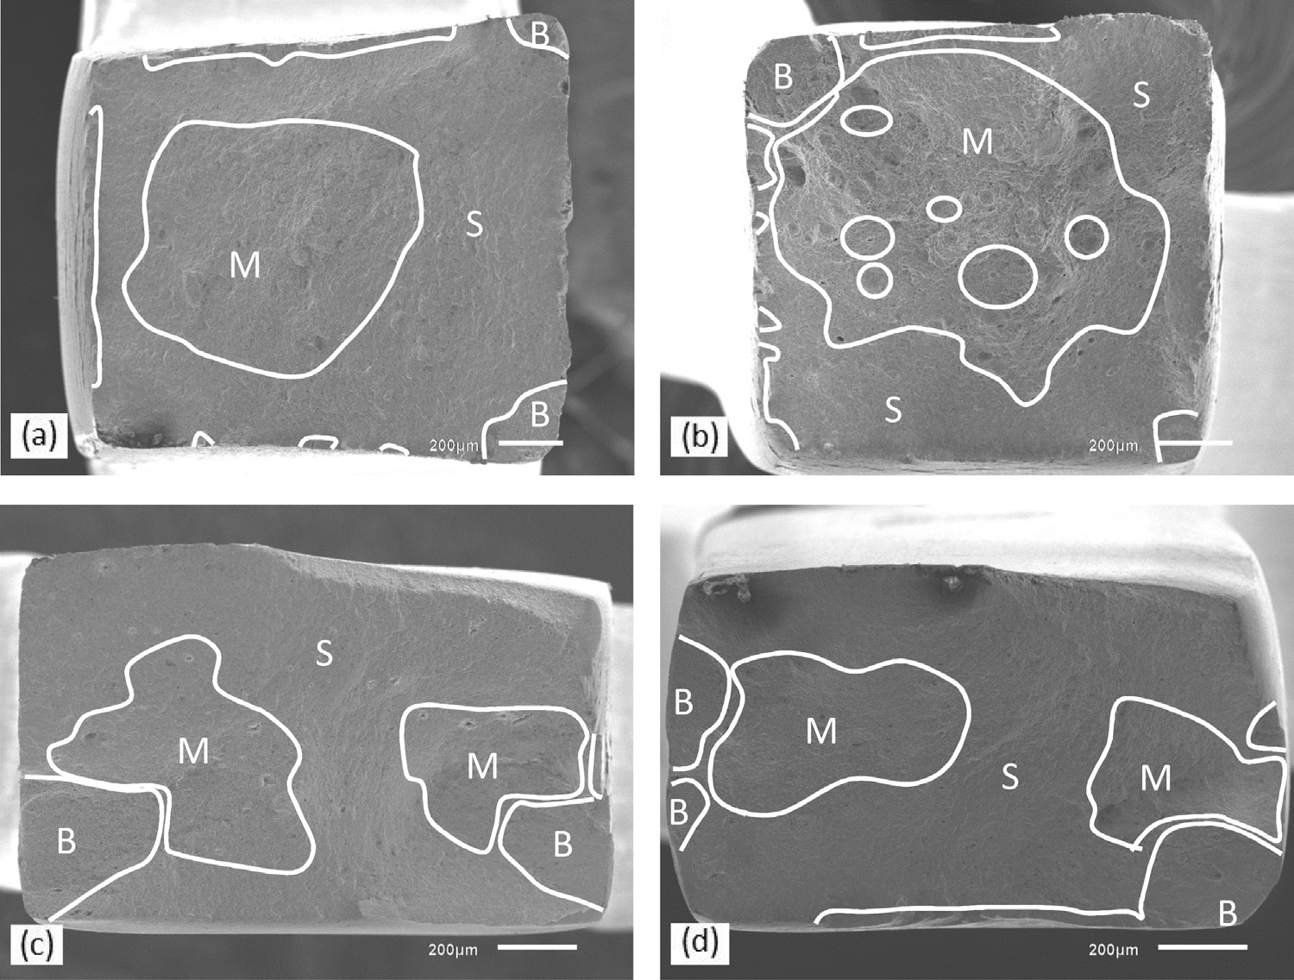
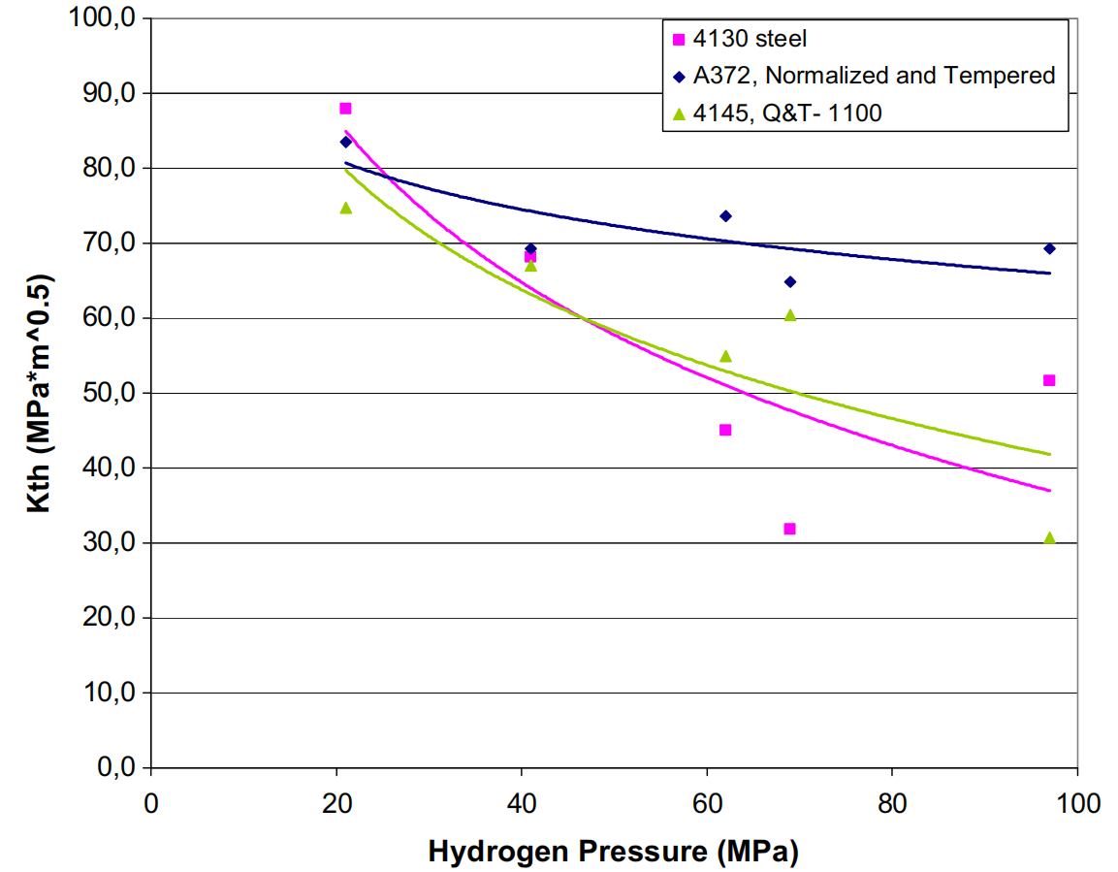
3.1 Case Study —— Hydrogen Embrittlement (HE)
氢脆（hydrogen embrittlement，HE）是指金属材料在富氢环境中长期服役时，材料由于氢的作用而造成机械性能（强度）严重退化，发生脆断的现象
氢脆敏感性一直是限制先进高强钢（AHSS）广泛应用的一个重要因素，在35～75MPa 商用高压储氢环境中使用的金属可能出现氢脆，引发脆性破坏
Fig.3.1 (a) 充氢后 Fe-18Mn-0.6C TWIP 钢的塑性下降曲线。
(b) 氢脆失效后典型沿晶断裂表面的扫描电镜图。
Fig.3.2 (a) 980DP, (b)1200DP, (c) 980DP-650YS and (d)980DP-700YS 钢的氢脆断裂截面
Fig.3.3 Threshold stress intensity factors for several moderately affected carbon steels
M.Koyama, et al, Overview of hydrogen embrittlement in high-Mn steels, International Journal of Hydrogen Energy (2017)
Qinglong Liu, et al, Corrosion Science, Volume 125, 2017
H. Barthélémy, International Journal of Hydrogen Energy, Volume 36, Issue 3, 2011,
Notes:
为了检验本研究思路的有效性，我们尝试将该方法用于解决金属中的氢脆问题：
氢脆 是指金属由于氢的作用而造成机械性能（强度）退化，发生突然脆断的现象，它对金属材料的安全使用造成了很大威胁。
(高强度钢由于缺陷密度较大，所以它对氢脆敏感性也相应增大。y
氢能设备需要在高压下对氢进行存储，如果结构金属因为氢的渗透过早失效，会带来巨大的风险。)

Slide 7
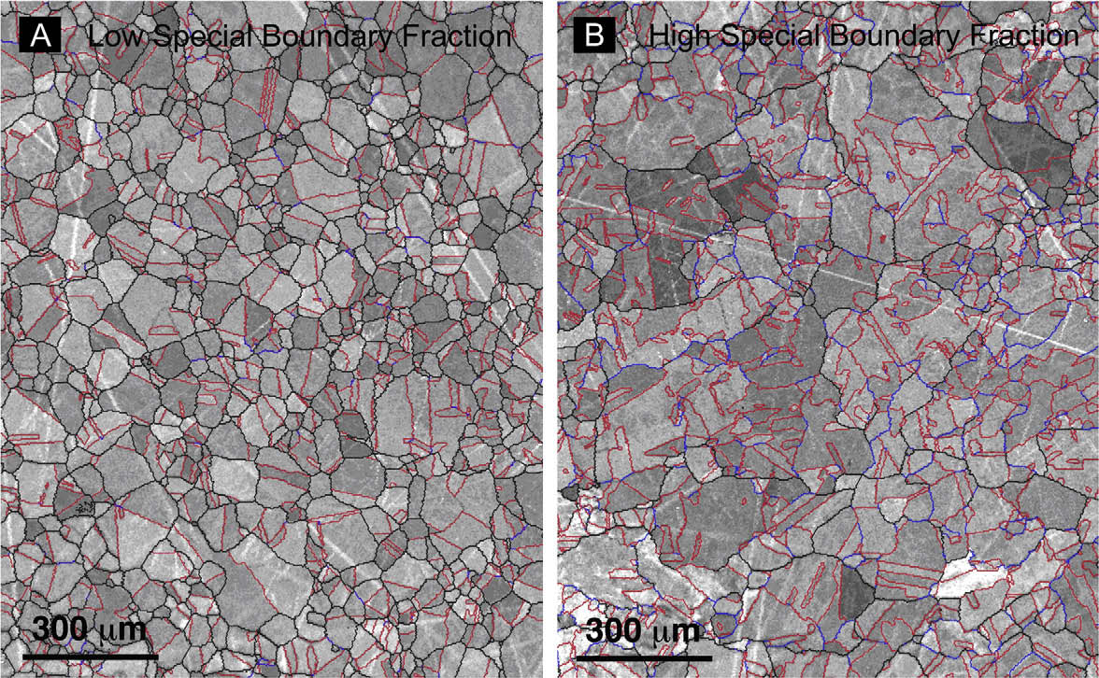
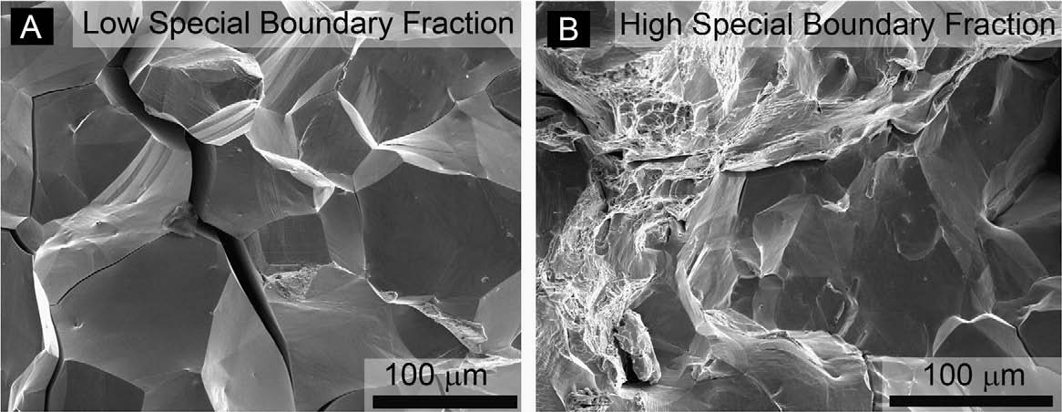
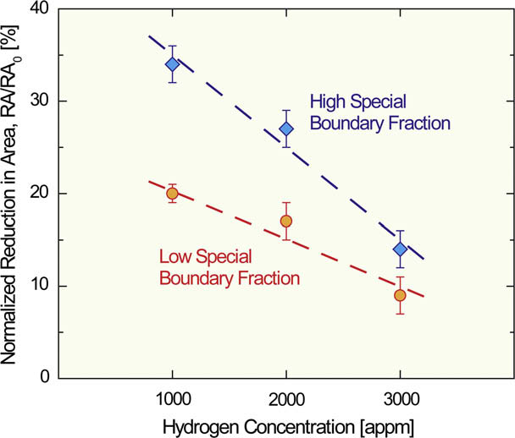
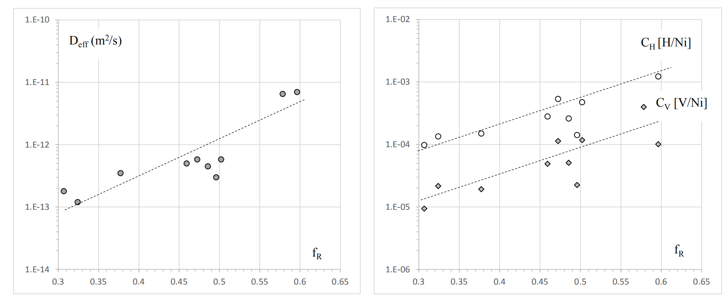
3.2 Case Study —— Anti-HE GBs Engineering
针对性地改变金属材料中的晶界（GBs）可能设计出低 HE 敏感性的材料
Fig.3.4 (A)低比例(46%)和(B)高比例(75%)特殊晶界的 Ni-201 微结构的 EBSD 取向图。Σ3孪晶边界用红色表示，Σ3^{n}特殊晶界用蓝色表示
Fig.3.5 处理前后 Ni 的 HE 敏感性测试结果：(A)低特殊晶界含量组展示了100% 的穿晶断裂；(B)高特殊晶界含量组展示了更多的韧性断裂特征
Fig.3.7 (a) H 有效扩散系数 - 高角度晶界含量； (b) H 溶解度 & 空位集中度 - 高角度晶界含量
Fig.3.6 处理前后 Ni 的 性能对比，数据：塑性变形区域占比
S. Bechtle et al. / Acta Materialia 57 (2009)
A. Oudriss et al. / Scripta Materialia 66 (2012)
Notes:
晶界在氢脆的产生过程中扮演重要作用，也有研究证实，针对性地改变某些特殊晶界种类的含量，如图 3.4 所示，可以降低金属对 氢脆 的敏感性，设计出低 HE 敏感性的材料，从而在高氢含量的环境中保持 韧性，如 3.5 所示
这也需要我们对 晶界的不同结构是如何 影响 氢的偏聚能 这一方面有更多的了解，（也就是构建 PSP 模型中的 结构-性质 部分）
（有研究尝试对镍中的 晶界 进行加工，结果表明，存在特殊晶界可以使得 氢脆 的敏感性大大降低。此外，也有研究证明，特殊的 晶界 能够捕获氢气，减少氢的扩散。这些研究显示了通过 晶界 工程控制金属对HE敏感性的可能性。）

Slide 8
2.1 Motivation —— PSP Models
PSP 模型（Process-Structure-Property），一方面可由材料的微观结构的描述子预测材料性质，另一方面可由所需的结构或性质反推需要的工艺参数（对晶界而言指它的倾角θ和重位点阵Σ等）
诸原子坐标
MD 模拟空间大小
H 偏聚能
晶界倾角 θ
重位点阵
参数 Σ
晶界的工艺性质
PCF 计算
结构-性质模型
分子动力学模拟
晶界的结构描述子
对每个 Σ重复操作
多元回归分析
应用 KDE
晶界区域识别
对称因子计算
主成分分析
工艺-结构模型
Fig.2.1 本研究所采用的工作流，用于从晶界分子动力学模拟产生的数据中建立 PSP 关系模型。
Fig.2.2 晶界工艺-结构关系（非宏观上的“工艺”）的多元回归分析
Notes:
也就是构建 PSP 模型中的 结构-性质 部分

Slide 9
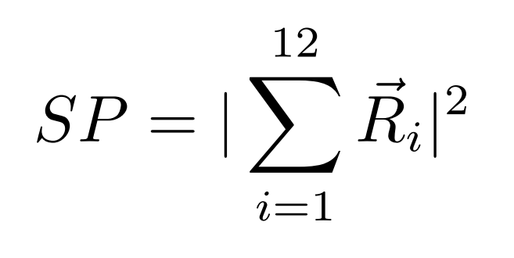
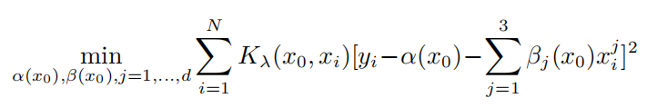
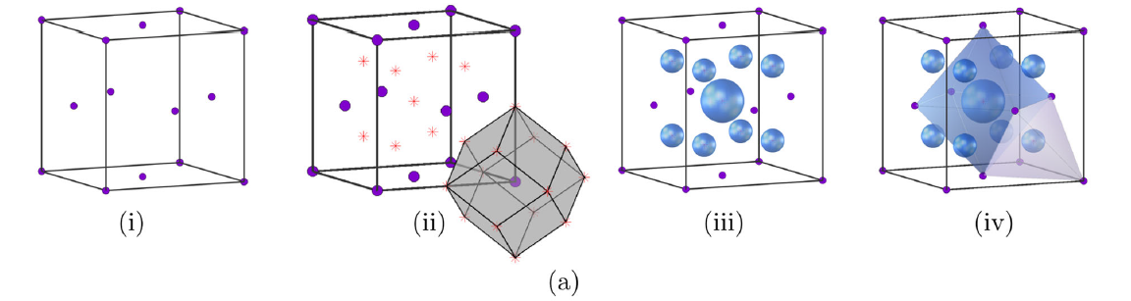
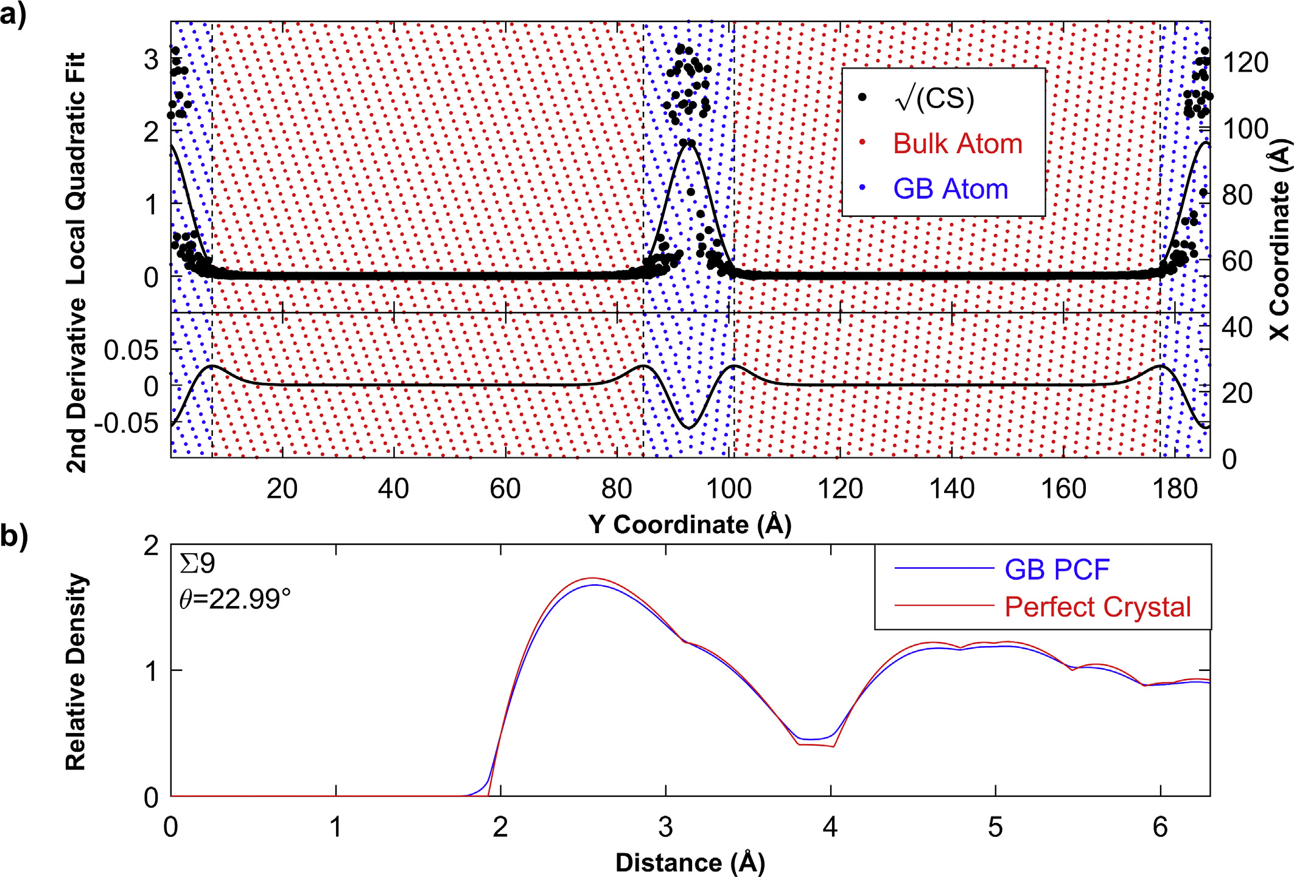
4.1 Methodology —— Indentifying Trapping Sites
固体中的晶界可视为晶格对称性破缺的位点，所以可以通过计算人为定义的对称因子来识别模拟体系中的晶界：
借用图形学中常用的 Voronoi 多边形方法可确定固体中 H 偏聚位点的可能位置。
FCC点集
Voronoi 多面体
上式右边为利用 Epanechnikov 核函数所作的局域回归，目的是让分界面的判断和 SP 的具体取值无关。
应用 Voronoi 算法
√SP
相对于FCC的最大内接球
得到对应的多面体单元
性质：Voronoi 图的每一个顶点和相应 Delaunay 单纯形对应
Fig.3.1 以对称因子局域回归的二次导数最大值点作为晶界原子和晶块原子的分界面。
Fig.3.2 以完美 FCC 晶格为例，简单说明本研究所采用的 Voronoi 算法原理。
Notes:
为了构建 结构-性质 模型，首先需要在我们构建的模拟体系中找出研究对象，也就是 晶界及 H 的偏聚位点
由于固体中的晶界可视为晶格对称性破缺的位点，所以我们可以通过计算 对称因子 的方法来识别它；
而后借用图形学中常用的 Voronoi 方法 可确定固体中 H 偏聚位点的可能位置

Slide 10
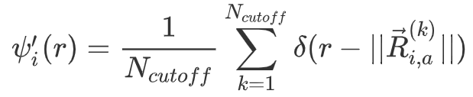
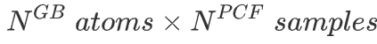
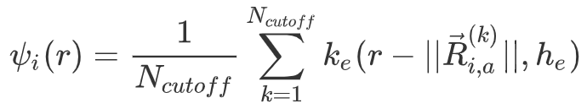
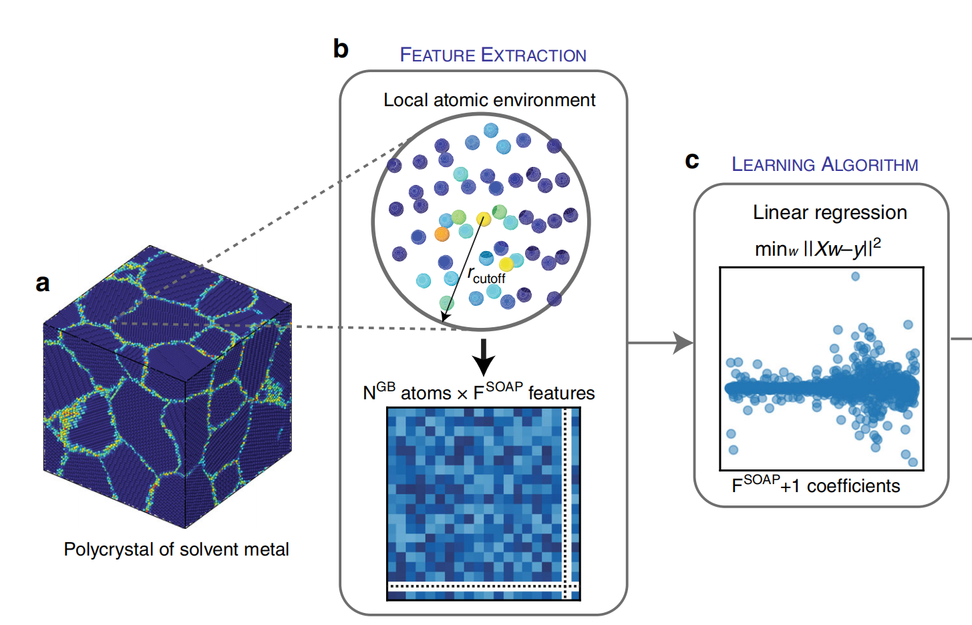
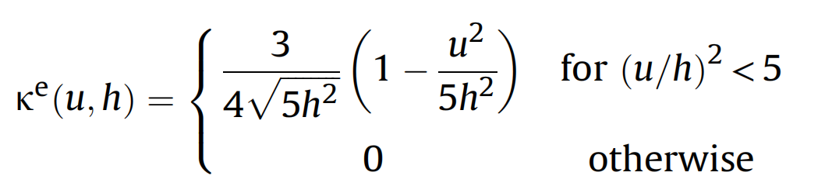
4.2 Methodology —— KDE for PCF Calculation
传统的 PCF 采用狄拉克δ函数作为加和项：
对相关函数 PCF (Pair Correlation Function) 是用来描述某个所研究粒子周围其他粒子分布情况的物理量 (描述子，descriptor)，其积分代表平均配位数。对本研究而言，计算经过 KDE 改进的 PCF 函数可以提供一个大小 的高维数据数组以作为机器学习模型的输入。
应用 KDE 改进后的 PCF 如下表示：
其中所采用的 Epanechnikov 核函数定义如下：
Fig.4.1 上图显示计算得到 Σ9 晶界的平均对相关函数（GB PCF）与理想 FCC 晶体的比较。
Fig.4.2 对于 20x20x20 nm³ 退火的多晶 Al 体系 (原子用对称因子着色)，计算每个已识别的 GB 中偏聚位点的 PCF，转换为特征矩阵，作为 (c) 学习算法 (线性回归、随机森林等) 的输入。
Notes:
不同 H 偏聚位点处的 H 偏聚能和它当地的原子结构相关，于是我们通过核密度近似方法（KDE）改进传统的对相关分布函数 PCF 作为其局域结构的描述子，提取出如下图所示的 PCF 信息
计算每个已识别的 GB 中偏聚位点的 PCF，转换为特征矩阵，作为 学习算法 (线性回归) 的输入

Slide 11
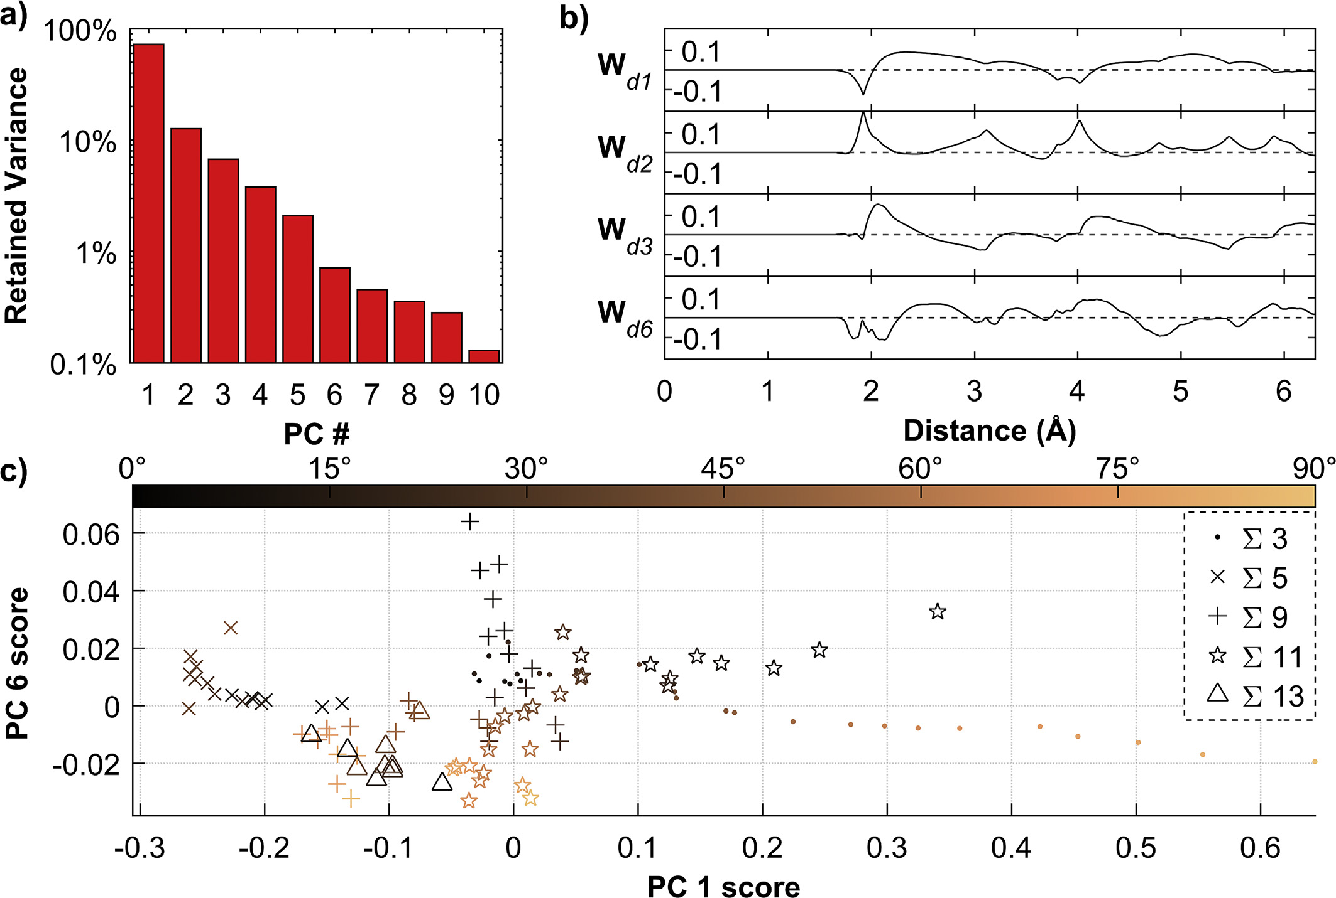
4.3 Methodology —— PCA Analysis
PCF 代表了原子局域信息的详细量化，它是一种高维数据结构（相当于 PCF 采样点的数量；
为了便于比较不同 H 偏聚位点的信息，并建立与 GB 倾角或 GB Σ的联系，可以使用维数缩减技术；
PCA 是用于降维的常用技术，它可以确定数据的一组正交基，其中第 i 个特征向量对应于具有第 i 个最大方差的方向，如图（a）所示；
从每个 H 偏聚位点的离散采样 PCF 中减去 GB 平均 PCF 后，通过奇异值分解进行主成分分析（PCA），得到 PCF 相互正交的一组基，如图（b）所示；
Notes:
上面得到的 PCF 是一种高维数据结构。为了便于比较不同 H 偏聚位点的信息，可以使用 维度缩减技术 PCA：
PCA 可以确定数据的一组正交基，并按照对数据的解释能力进行排序，作为模型输入
如图 (a) 所示，从第一主成分到第十主成分之间数据方差不断下降，图 (b) 显示了分解得到的一组典型的主成分基向量，图(c) 则是不同晶界的主成分分量对比

Slide 12
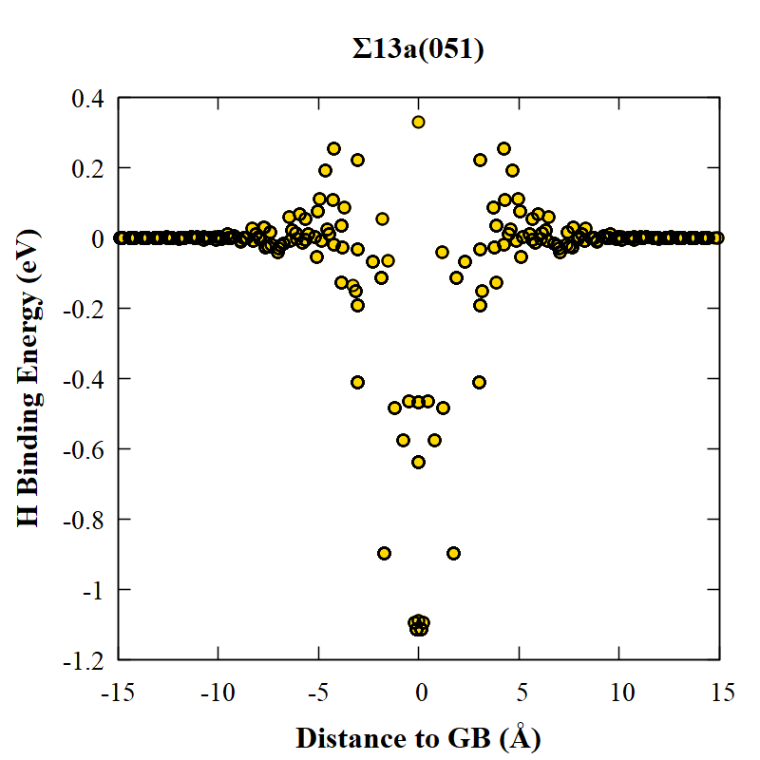
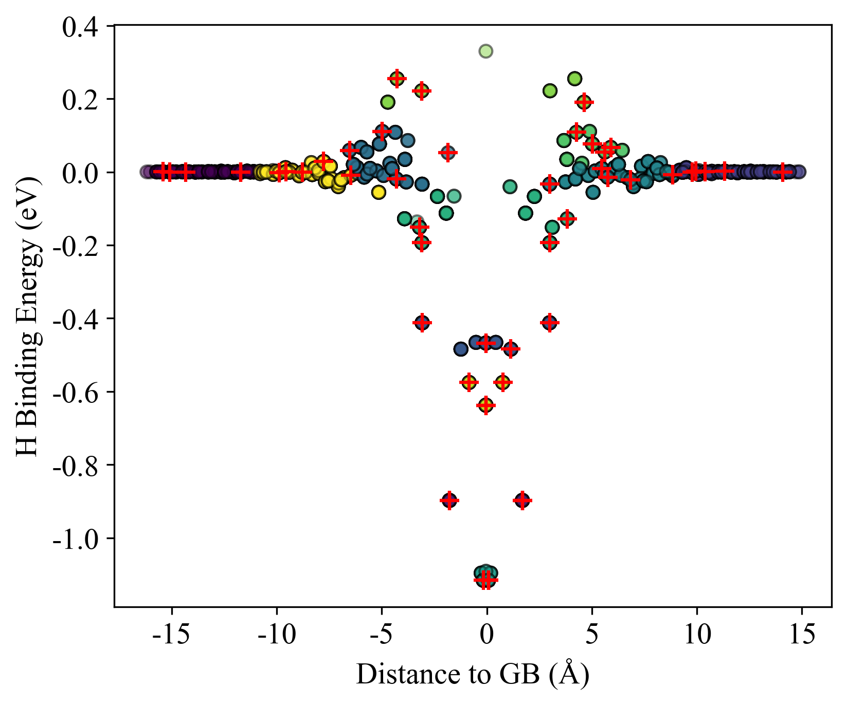
4.4 Sampling —— Based on K-means Clustering
由于在单次的模拟结果中，H 位于晶块环境中的几率较大，所以有必要进行系统抽样，防止训练结果出现偏差。
Fig.4.4 上图显示 Σ13a(051) 晶界的 H 偏聚能计算结果，这里 x 轴坐标表示距离晶界平面的距离。
Fig.4.5 对单个晶界模型中的数据点按照样本空间中的距离进行 k-means 聚类随机采样后的结果，图中红色表示采样点。
Notes:
同时，以上模型的 原始数据由分子动力学计算得到，但是在单次的模拟结果中，H 位于晶块环境中的几率较大，所以我们对分子动力学原始数据进行 系统抽样，防止训练结果出现偏差。这里我们采用了 k-means 聚类后分组随机采样 的方法。

Slide 13
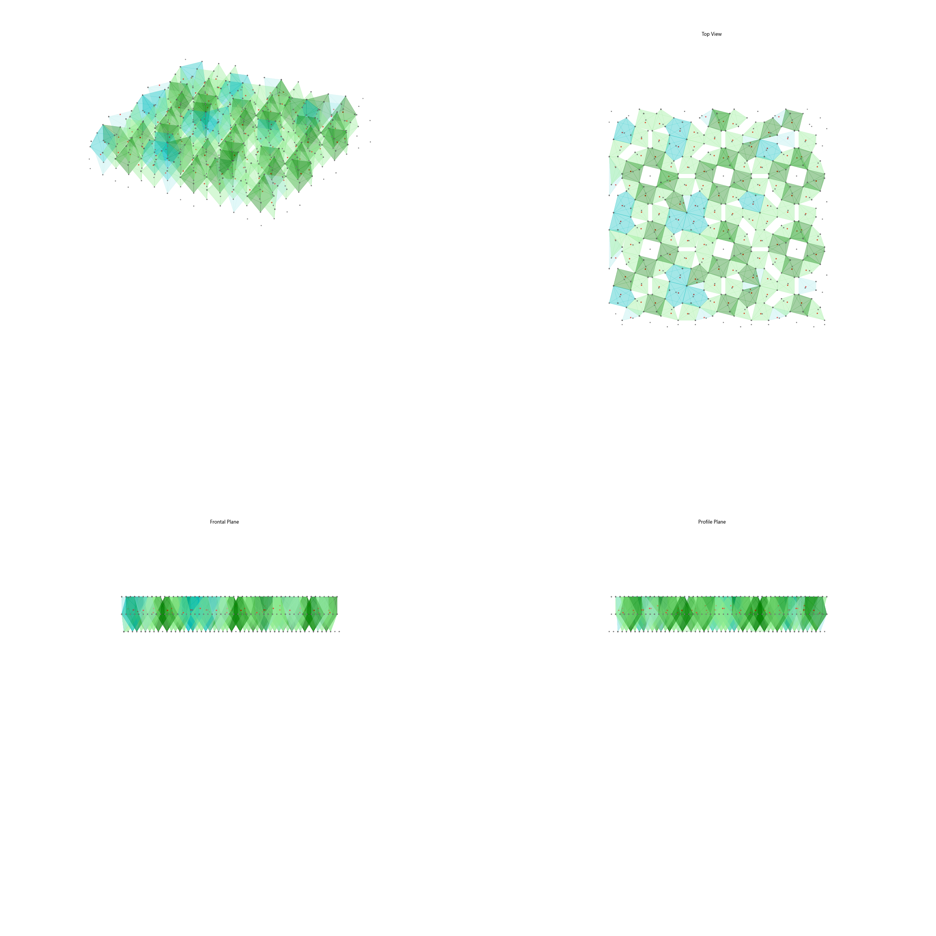
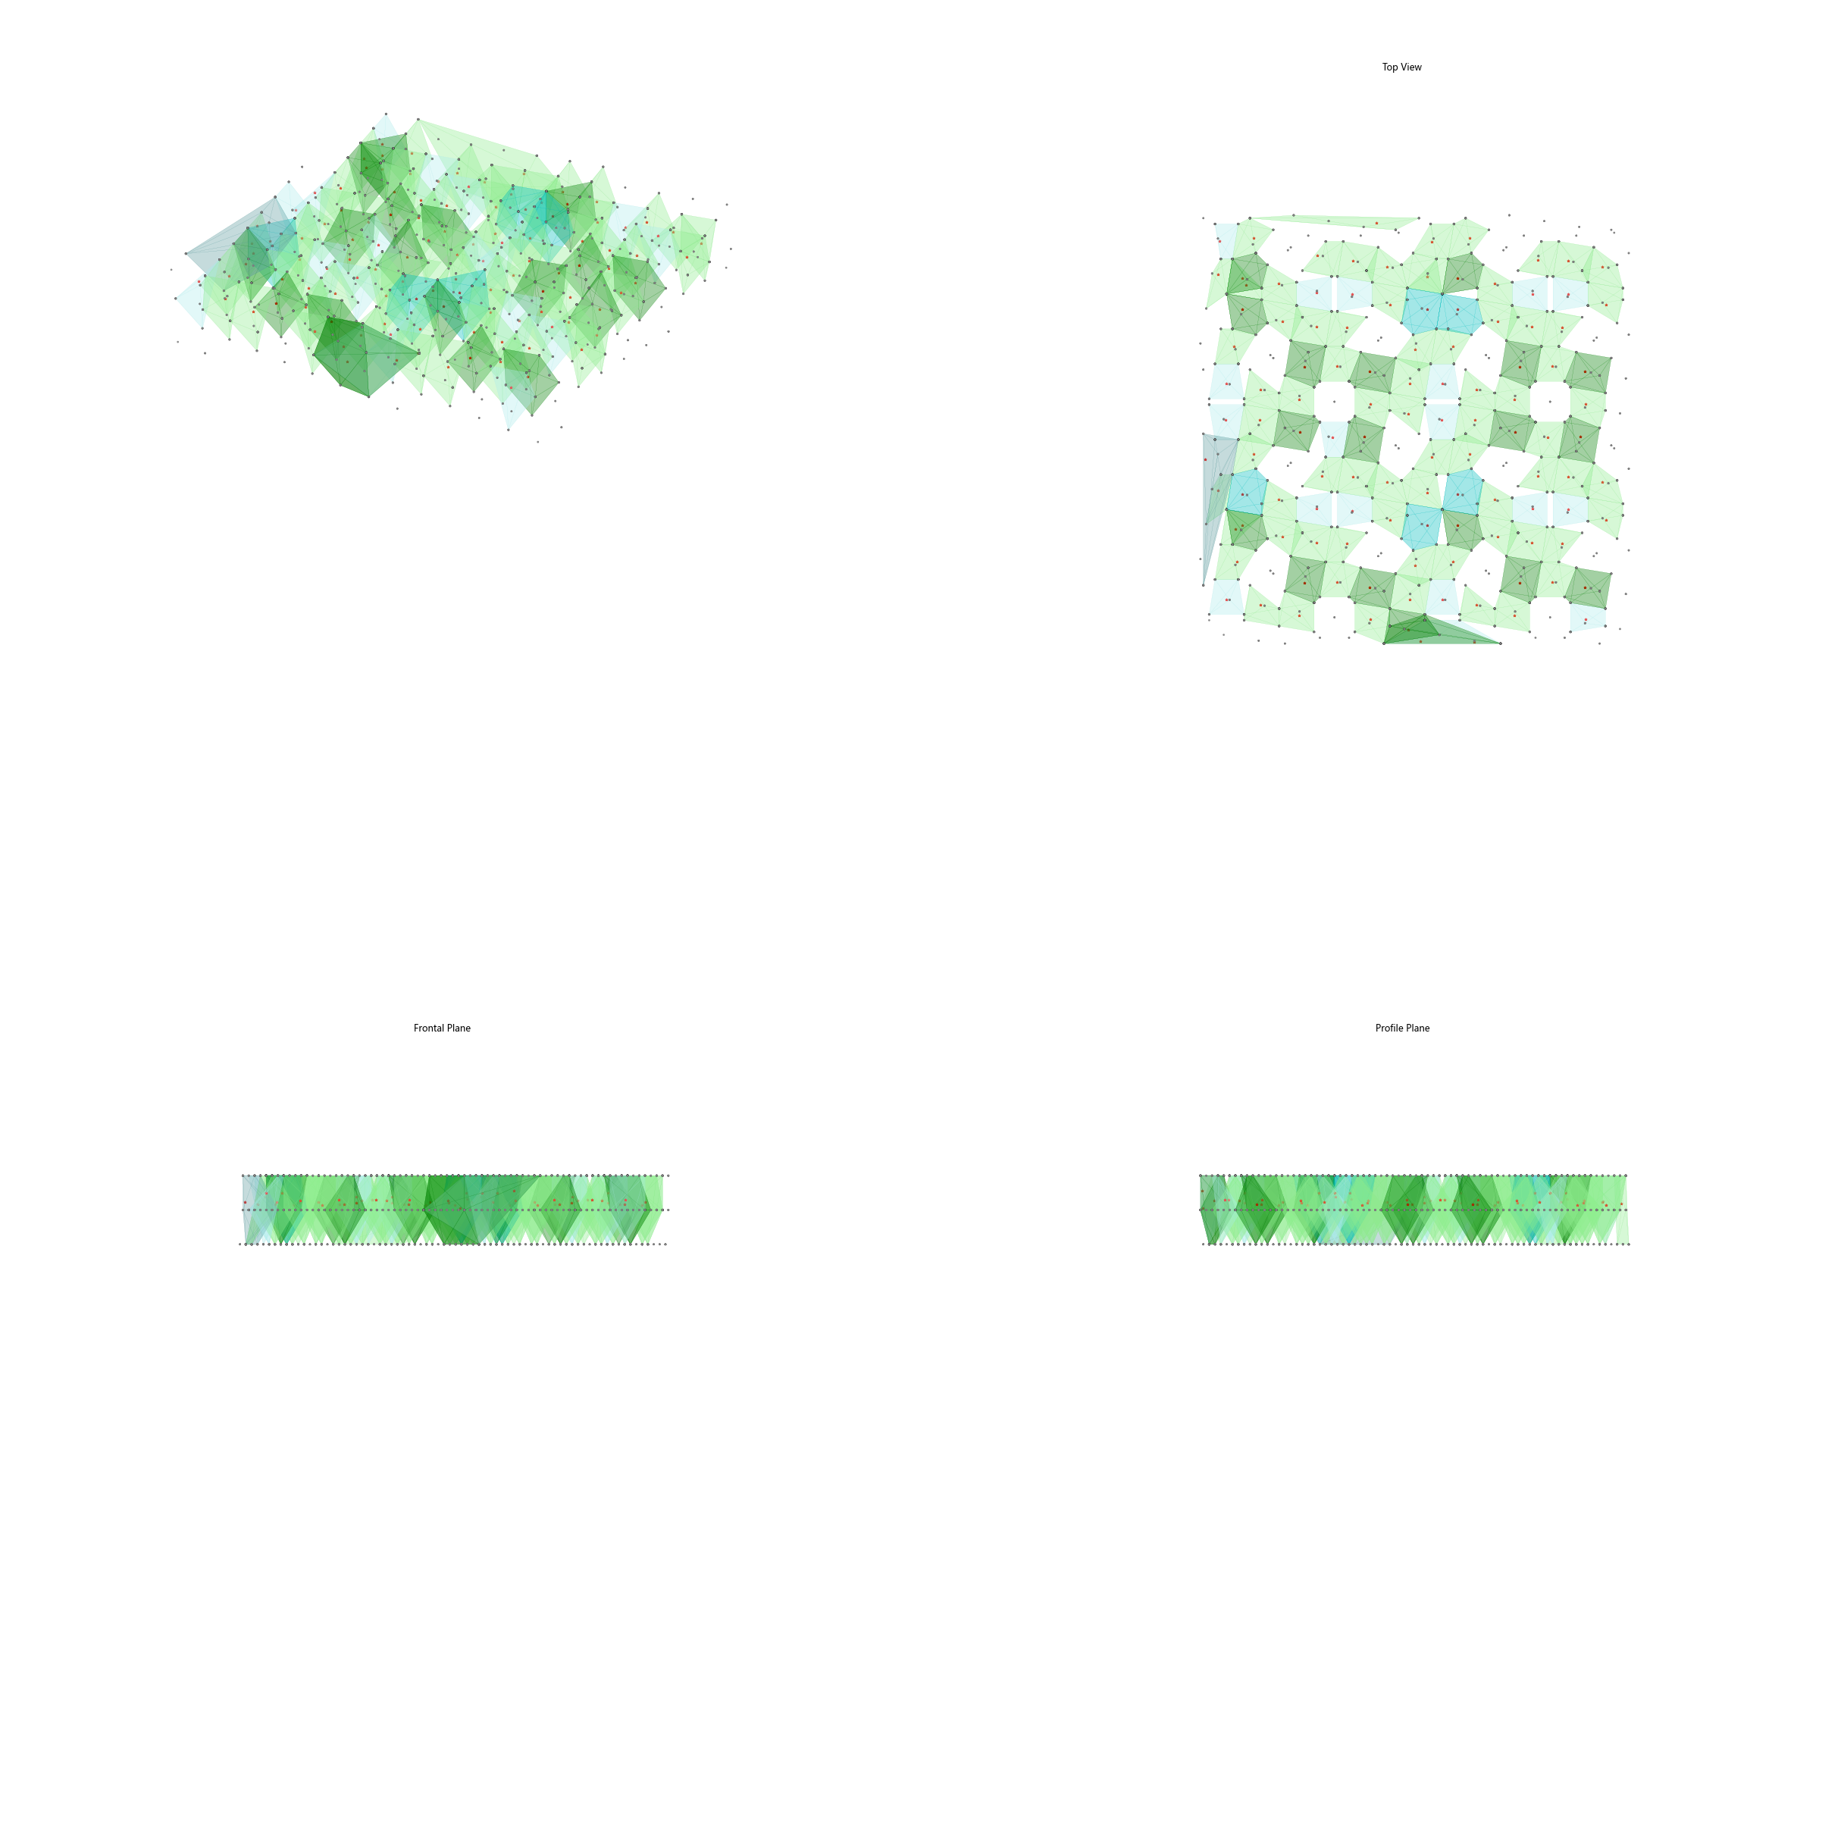
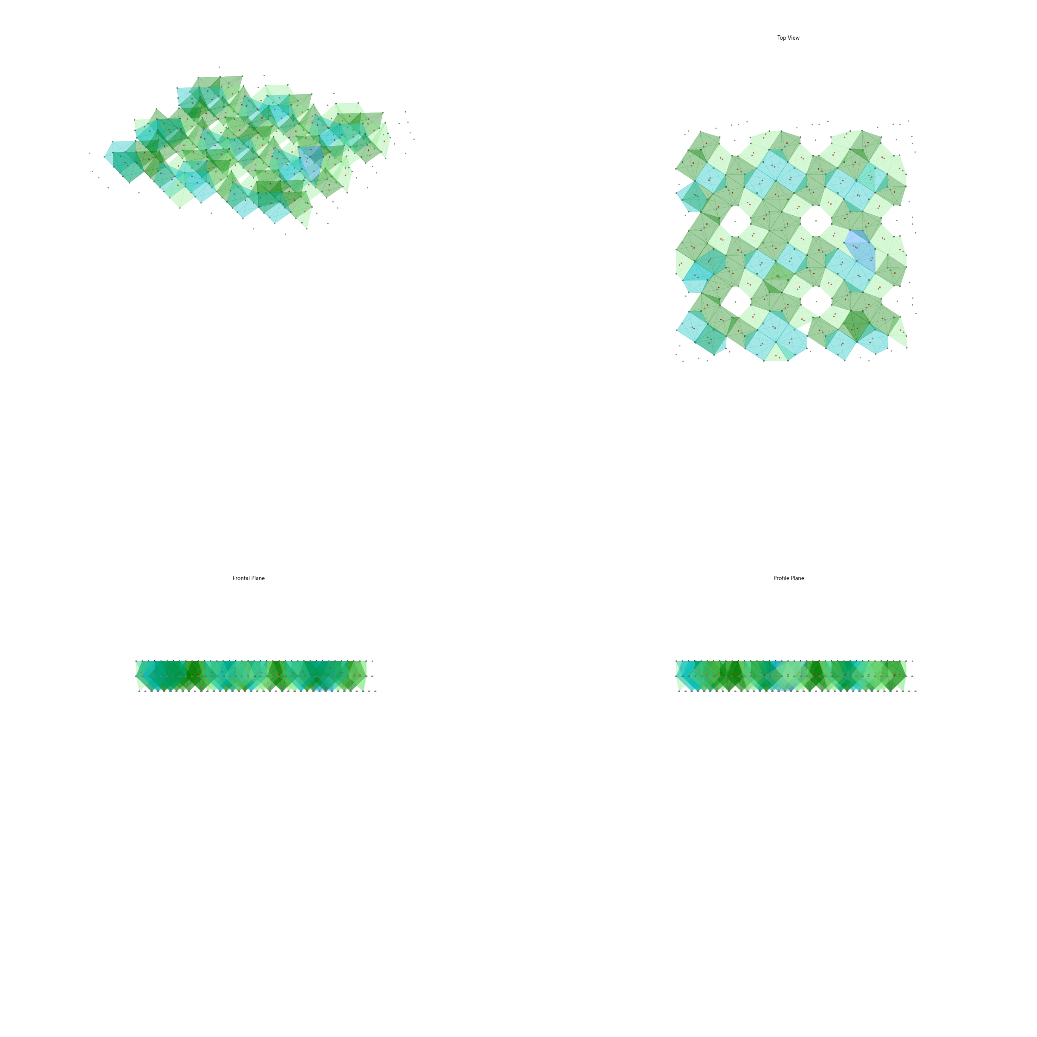
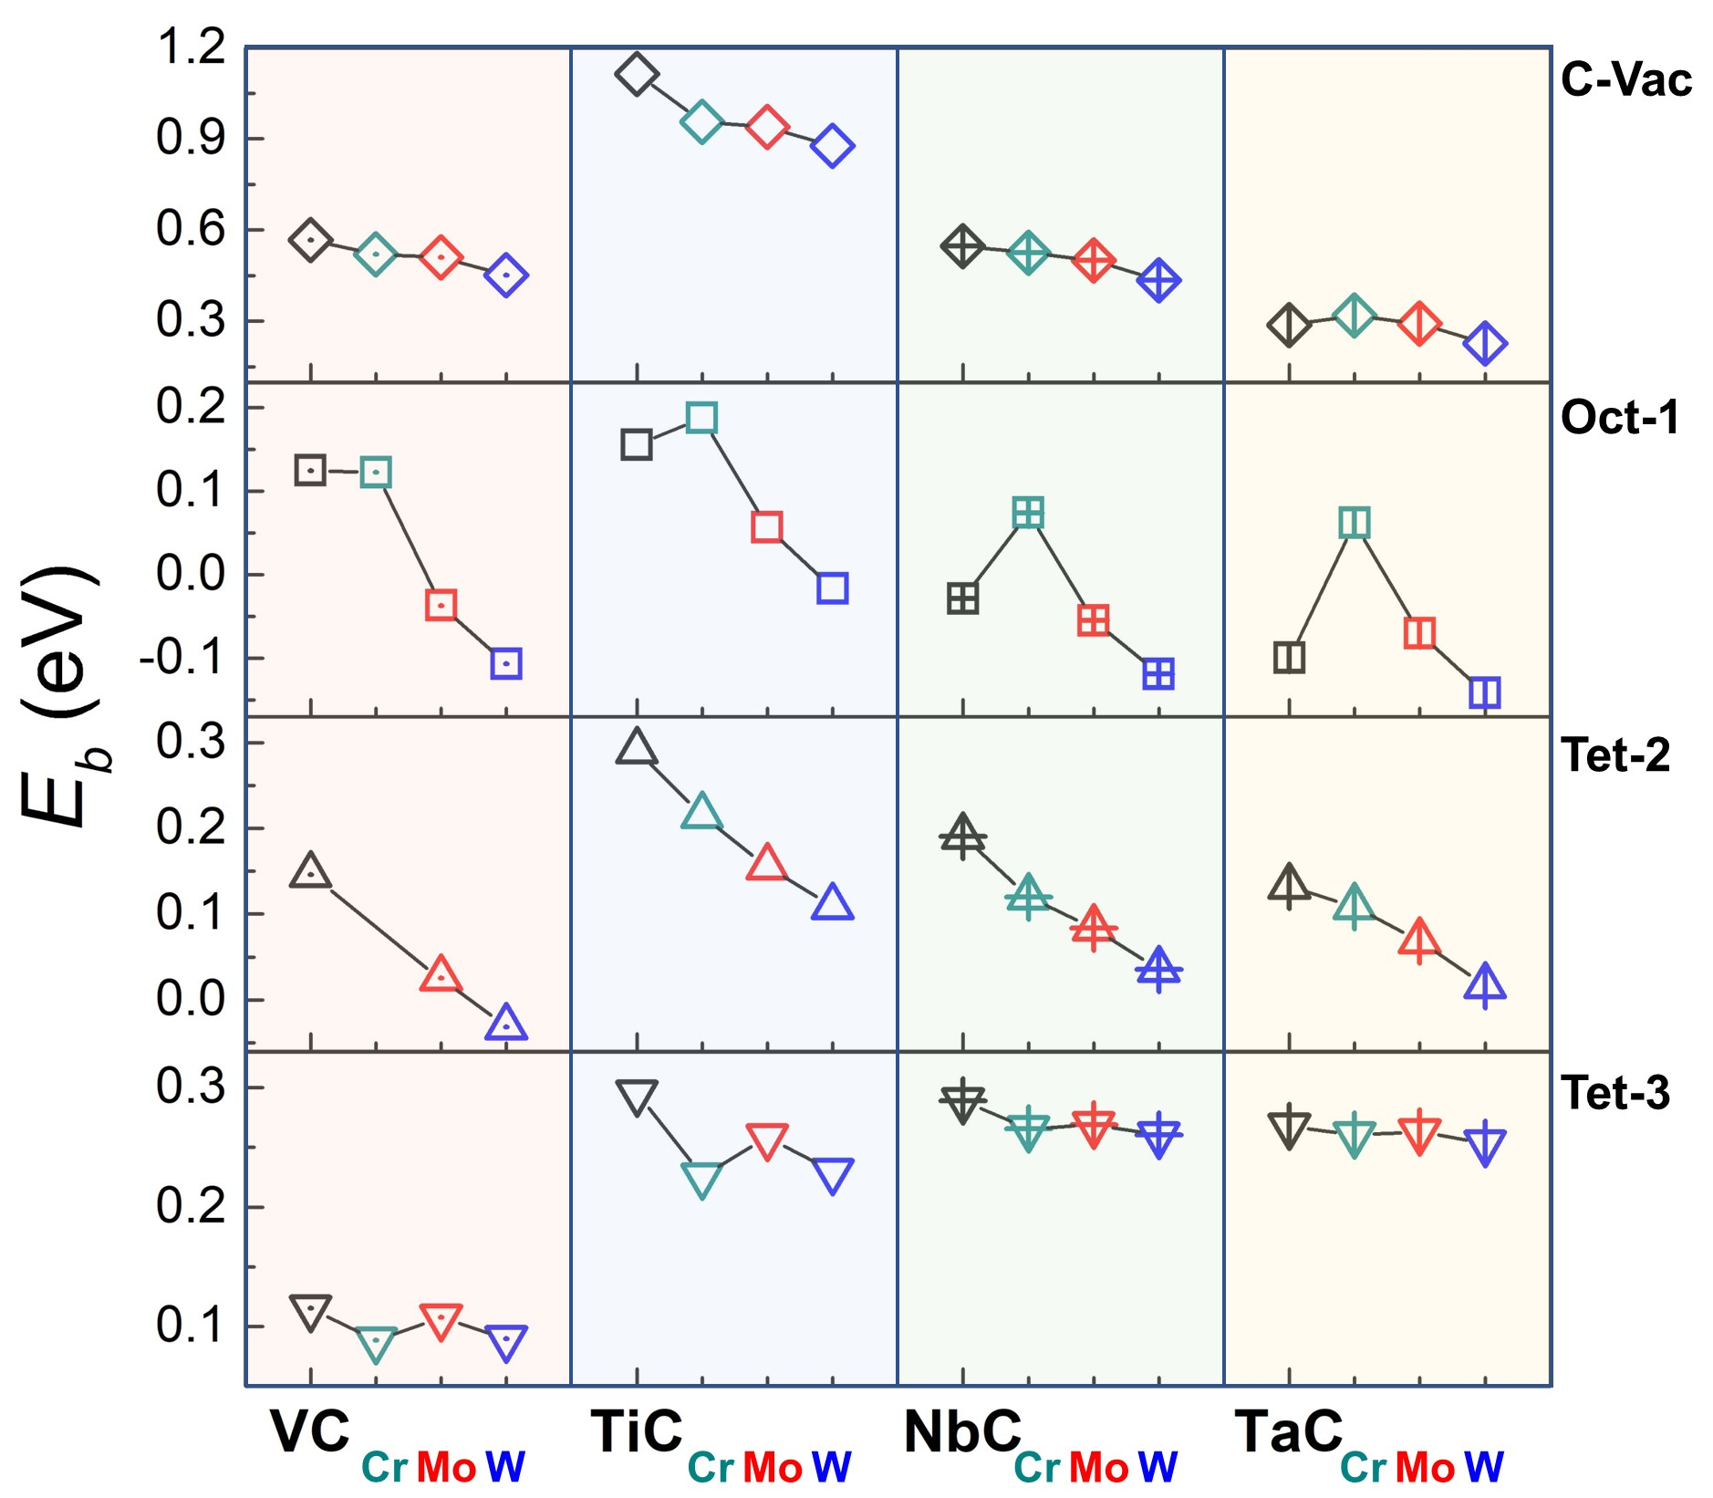
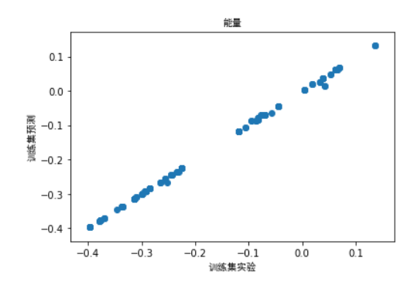
5.1 Results
Fig.5.1 应用 Voronoi 算法对引入了点缺陷、线缺陷的模拟 α-Fe 实际体系中的不同晶界进行多面体单元识别 (a) α-Fe twist Σ17(001) (b) α-Fe twist Σ37(001) (c) α-Fe twist Σ13(001)
Fig.5.2 使用 KDE 模型对 VC/BCC-Fe，TiC/BCC-Fe，NbC/BCC-Fe，TaC/BCC-Fe，TaC/BCC-Fe-PBs 中的不同经典 H 原子间隙预测得到的平均氢结合能。
Fig.5.3 RF 算法十折交叉部分验证结果（R²: determination coefficient）Testing set R² : 0.998
Notes:
下面是本研究到目前为止的部分结果展示。
图 1 展示的是应用 Voronoi 算法对模拟实际 α-Fe 实际体系中的不同晶界进行多面体单元识别的结果
图 2 展示的是应用机器学习算法后，模型对 (铁的金属碳化物) 中的不同经典 H 原子间隙预测得到的平均结合能。
图 3 展示的是十折交叉验证的部分结果
（将数据集分成十份，轮流将其中9份作为训练数据，1份作为测试数据，进行试验。）

Slide 14
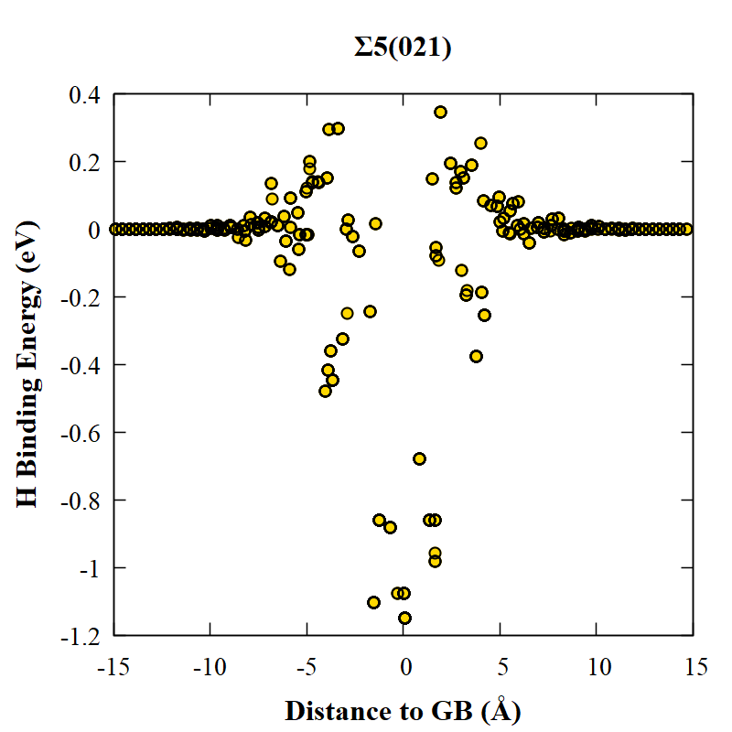
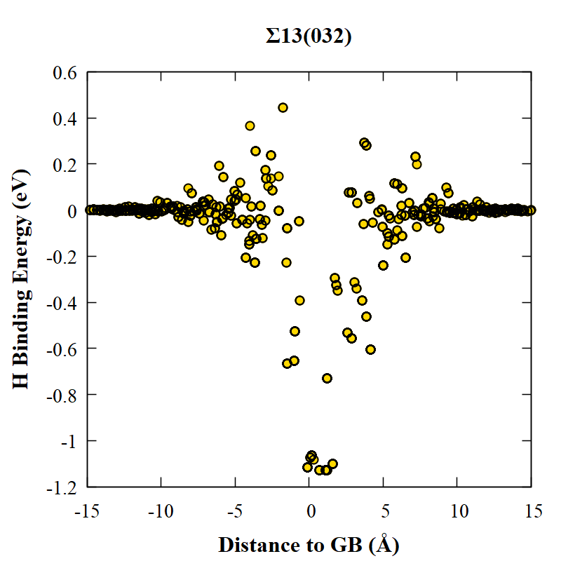
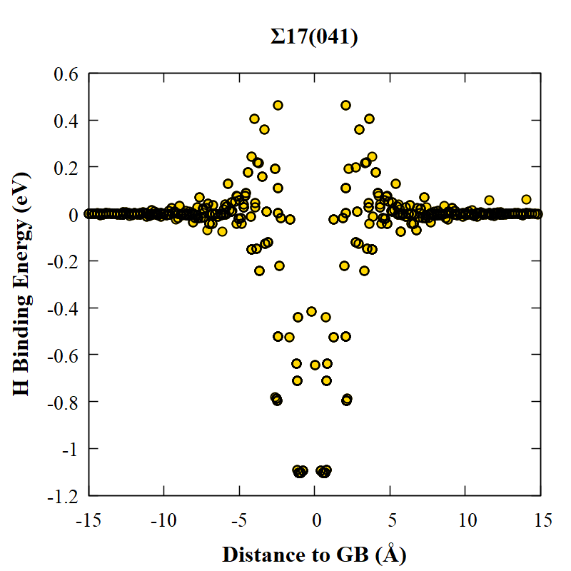
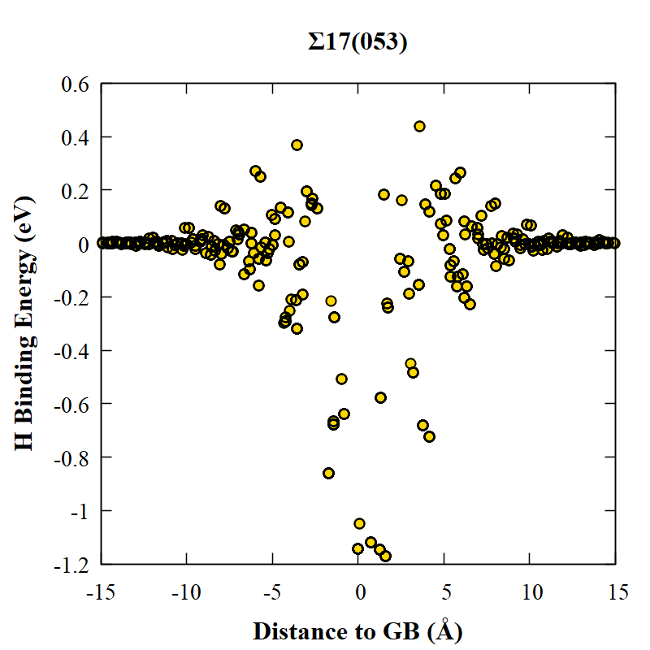
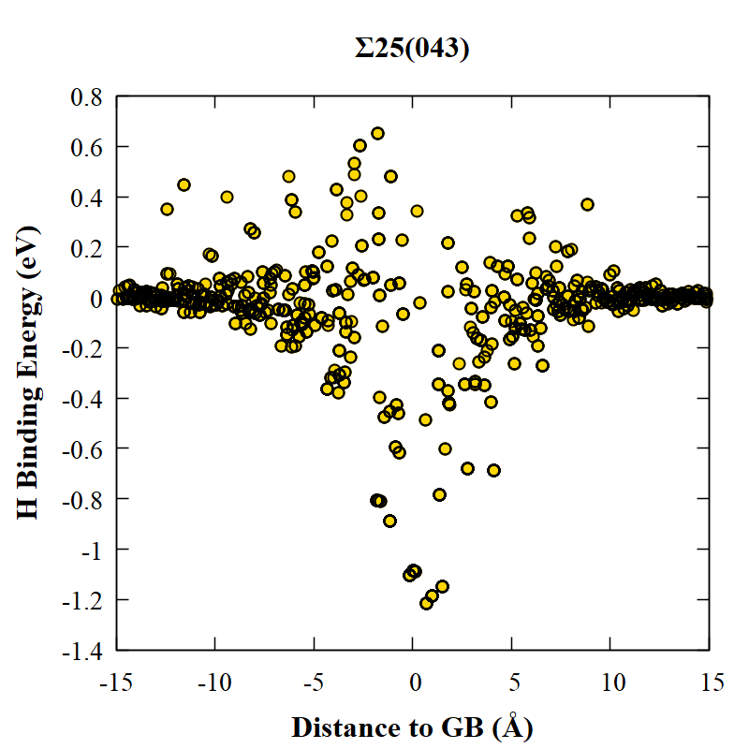
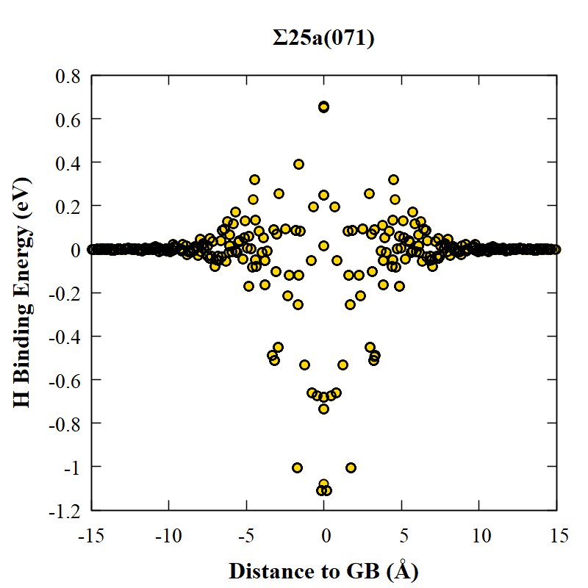
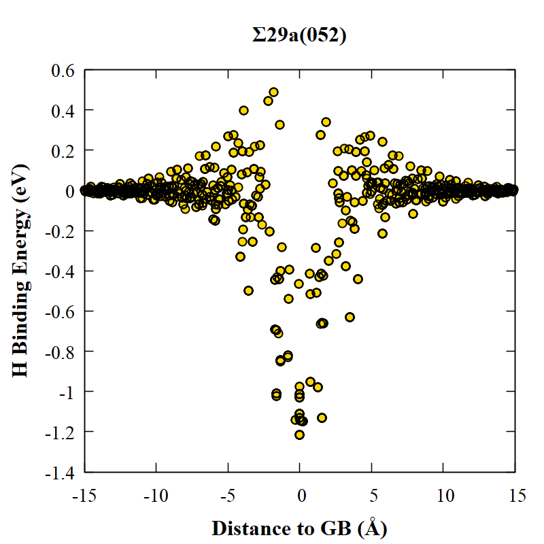
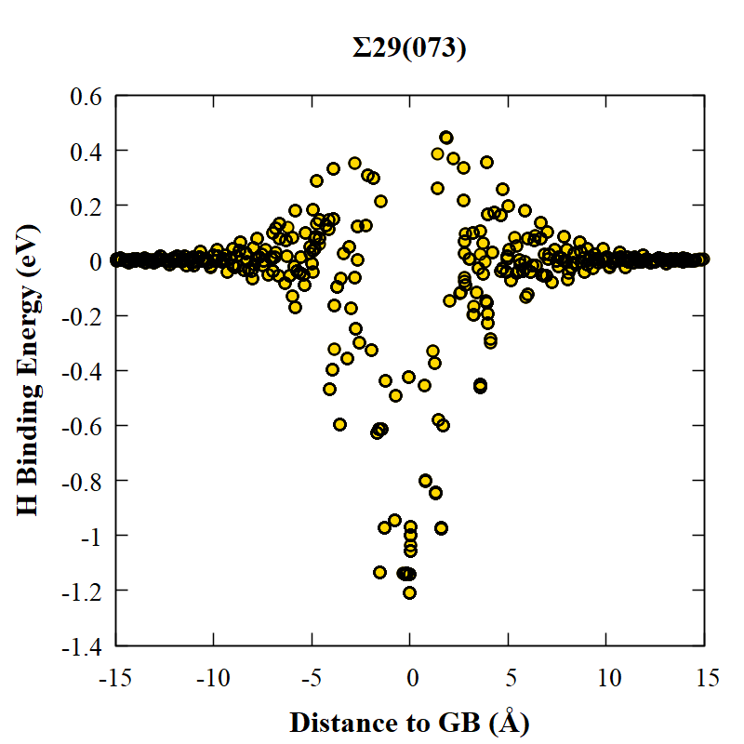
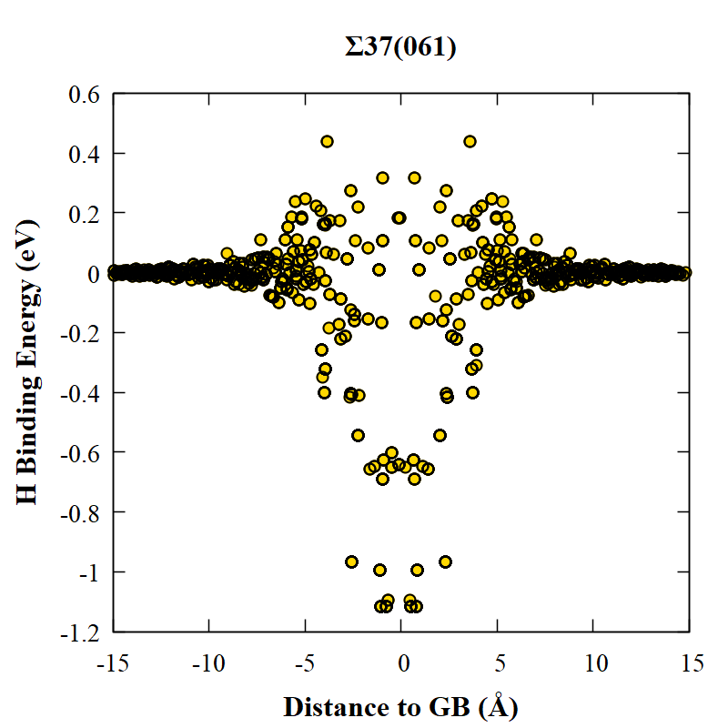
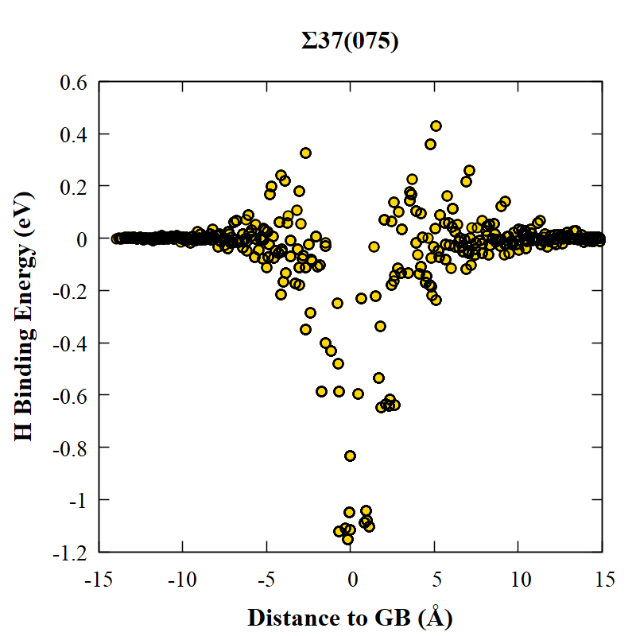
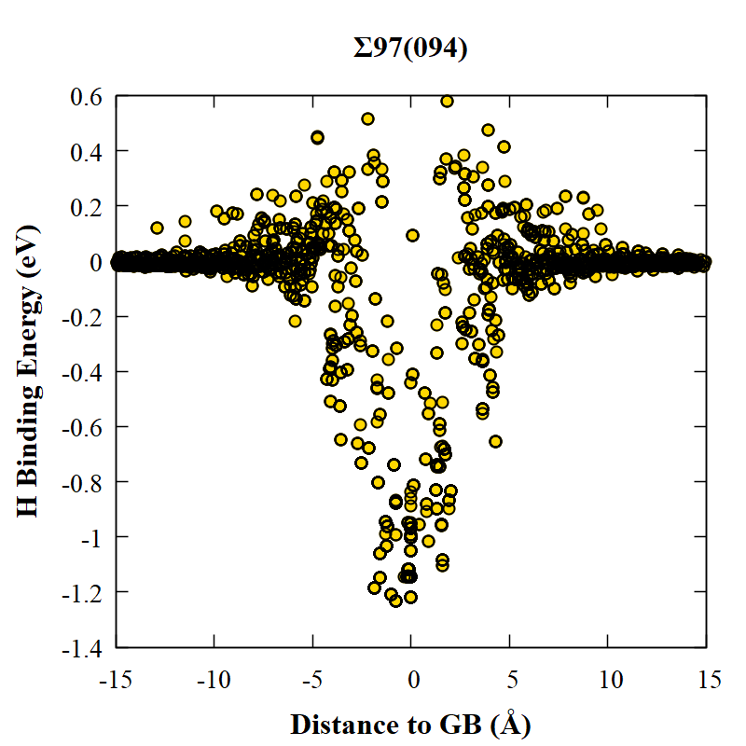
5.1 Results
Fig.5.1 分子动力学部分原始计算结果，图中各组均为对称倾转晶界，转轴为 100 方向，重位点阵参数 Σ 由 5 - 97，晶界法向由 (021) 到 (094)
Notes:
而下面是 本研究所使用的 部分原始计算结果，图中各组均为对称倾转晶界。这里 x 轴坐标表示距离晶界平面的距离，y 轴坐标表示 H 结合能。

Slide 15
5.2 Conclusion
方法创新性：
1. 对于传统的 PCF 函数利用 KDE 方法作出了改进，使之更加适用于用一般机器学习的方法求解、预测；
2. 传统基于参数 (Σ、晶面法向等) 的模型只适用于预测简单的晶界模型，而本模型可以方便地拓展到高角度晶界和多晶等复杂体系，拓展了应用范围。
方法价值：
1. 实现了一种材料结构信息识别的算法，将在材料微观结构分析领域有广阔的应用；
2. 构建了金属氢脆的结构-性质预测模型，为可能的耐氢脆晶界工程奠定了基础。
未来计划：
1. 本模型中存在超参数 (如 Epanechnikov 核函数中的带宽 h_{e})，需要反复实验以找出最佳设置量；
2. 本研究目前还只应用于一些简单的晶界，未来可以建立多晶模型，并利用训练结果进行预测。
Notes:
Epanechnikov 叶帕涅奇尼科夫 核函数

Slide 16

欢迎大家批评指正！

Slide 17
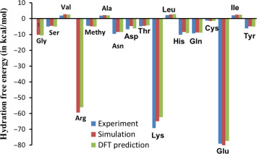
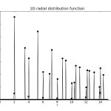
6.1 Supplement —— Pair Correlation Function
定义：
传统的 PCF (狄拉克δ函数) 作为加和项：
应用：
应用传统的 PCF (狄拉克δ函数) 作为预测变量，在大分子有机化学邻域已经有了相关应用，可以代替 DFT 计算得出正确的分子自由能预测。
传统的 PCF 连续性差，包含信息量低，而本研究的改进使之更加适用于机器学习领域。
应用 KDE 改进后的 PCF 如下表示：
Fig.4.1 上图显示传统的基于狄拉克δ函数的 PCF，在近邻距离 r_{i} 处呈现一尖峰，在其它地方是 0
Fig.4.2 从 PCF 预测的氨基酸侧链类似物的水合自由能与 DFT 模拟结果和可用的实验测量值的比较

Slide 18
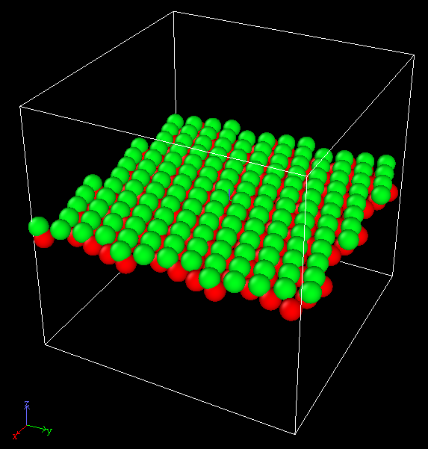
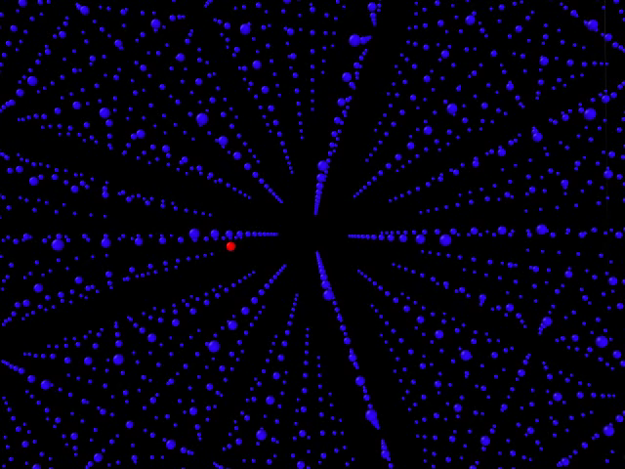
6.1 Supplement —— Modeling & MD Calculation
分子动力学是在原子、分子水平上求解多体问题的重要的计算机模拟方法。
通过求解所有粒子的运动方程，分子动力学方法可以用于模拟与粒子运动路径相关的基本过程。
在分子动力学中，粒子的运动行为是通过经典的Newton运动方程所描述。
Fig 6.1 α-Fe的 twist Σ5(001) 晶界（左） 以及 H 原子在晶体内迁移过程视频（右）

